Slide 1
La logique combinatoire
Retour sur le QCM numéro 3

Slide 2
QCM
Participation : 16/26 soit 49,3 %

Slide 3
Différents symboles
a
1
S
a
1
S
a
S
a
S
Équivalent à
&
&
b
b
a
S
a
S
⩾1
⩾1
b
b
Page 4 du cours

Slide 4
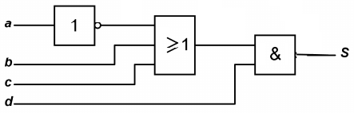
Retrouver une équation depuis un schéma
S =
Page 6 du cours

Slide 5
Retrouver la valeur de sortie
a = 0, b = 0, c = 0, d = 0
S =
Page 7 du cours

Slide 6
Retrouver la valeur de sortie
a = 1, b = 0, c = 0, d = 1
S =

Slide 7
Retrouver la valeur de sortie
a = 0, b = 0, c = 0, d = 1
S =

